Slide 1

Velkommen til CareWare præsentationsdag
TEMA: Medicinhåndtering

Slide 2
Program for dagen
8.00 - 8.30 | Registrering og morgenmad
8.30 - 8.35 | Velkomst og rammesætning for dagen v. Kirsten Rud
8.35 - 8.45 | Velkommen til Viborg og Banebo v. Vibeke Eriksen
8.45 - 10.15 | Medicin til tiden – Circular Co-Creation projekt v. Majbritt
10.15 - 10.40 | PAUSE - kaffe og udstillingsområde
10.40 - 11.30 | Viborg Kommune præsenterer LEAN processen og afledte handlinger
11.30 - 11.55 | Plenumdrøftelse
11.55 - 12.00 | Tak for i dag
12.00 - 13.00 | Mulighed for at gå på opdagelse i udstillingsområdet

Slide 3

Velkommen til Viborg
v. Vibeke Boje, leder af pleje- og omsorgscentre
Fokus medicinhåndtering
Vores mål er at arbejde 100 %rehabiliterende i Viborg Kommune
Kerneopgave:
at samarbejde med borgeren om et selvstændigt, meningsfuldt og aktivt liv – hele livet.
Notes:
Hvorfor fokus på dagens tema?
Vi arbejder rehabiliterende i Viborg kommune, som et vedvarende fokus i vores tankegang. Derfor kigger vi med rehabilitering af borgeren til et mere selvstændigt og meningsfuldt liv, når vi sætter fokus på medicinhåndteing. Medicinhåndtering er et prioriteret fokusområde både i VK og generelt.

Slide 4
Sundhedsydelser i hjemmeplejen
Viborg kommune
Omkostninger
Medicinhåndtering Viborg Kommune
2.7 mio. kr./måned
32 mio. kr./år
Medicin-håndtering
41%
Øvrige sundheds-ydelser
Udfordringer
Demografi
Serviceramme
Notes:
Økonomisk perspektiv. Medicinhåndtering fylder i budget (cirkeldiagram) Den økonomiske tyngde gør at den fylder meget. Den demografiske udfordring. Hænderne skal bruges hvor det giver bedst mening.
Vi tænker i mange muligheder – ikke kun teknologi
Medarbejderkompetencer. Nye kompetencer skal matche de nye arbejdsmetoder.

Slide 5

Medicin til tiden

Slide 6
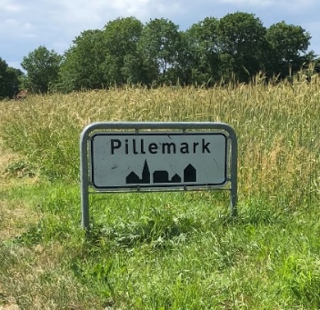
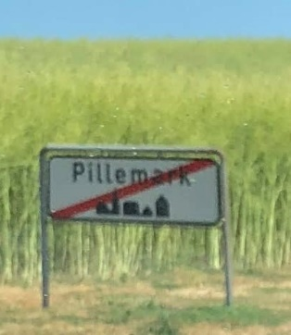
Medicin til tiden
MÅL
Udvikling af et samlet servicekoncept, som understøtter storskala implementering af teknologier til medicinhåndtering.
Servicepakken består af:
Pakke 1: Redskab til struktureret screening og udredning af borgers egne ressourcer og behov
Pakke 2: Leverancekæde – Hvilke aktiviteter, Hvem og hvordan løses opgaverne
Pakke 3: Klargøring til POC inkl. Kaskademodel for implementering

Slide 7
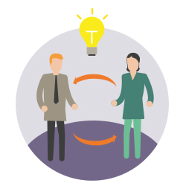
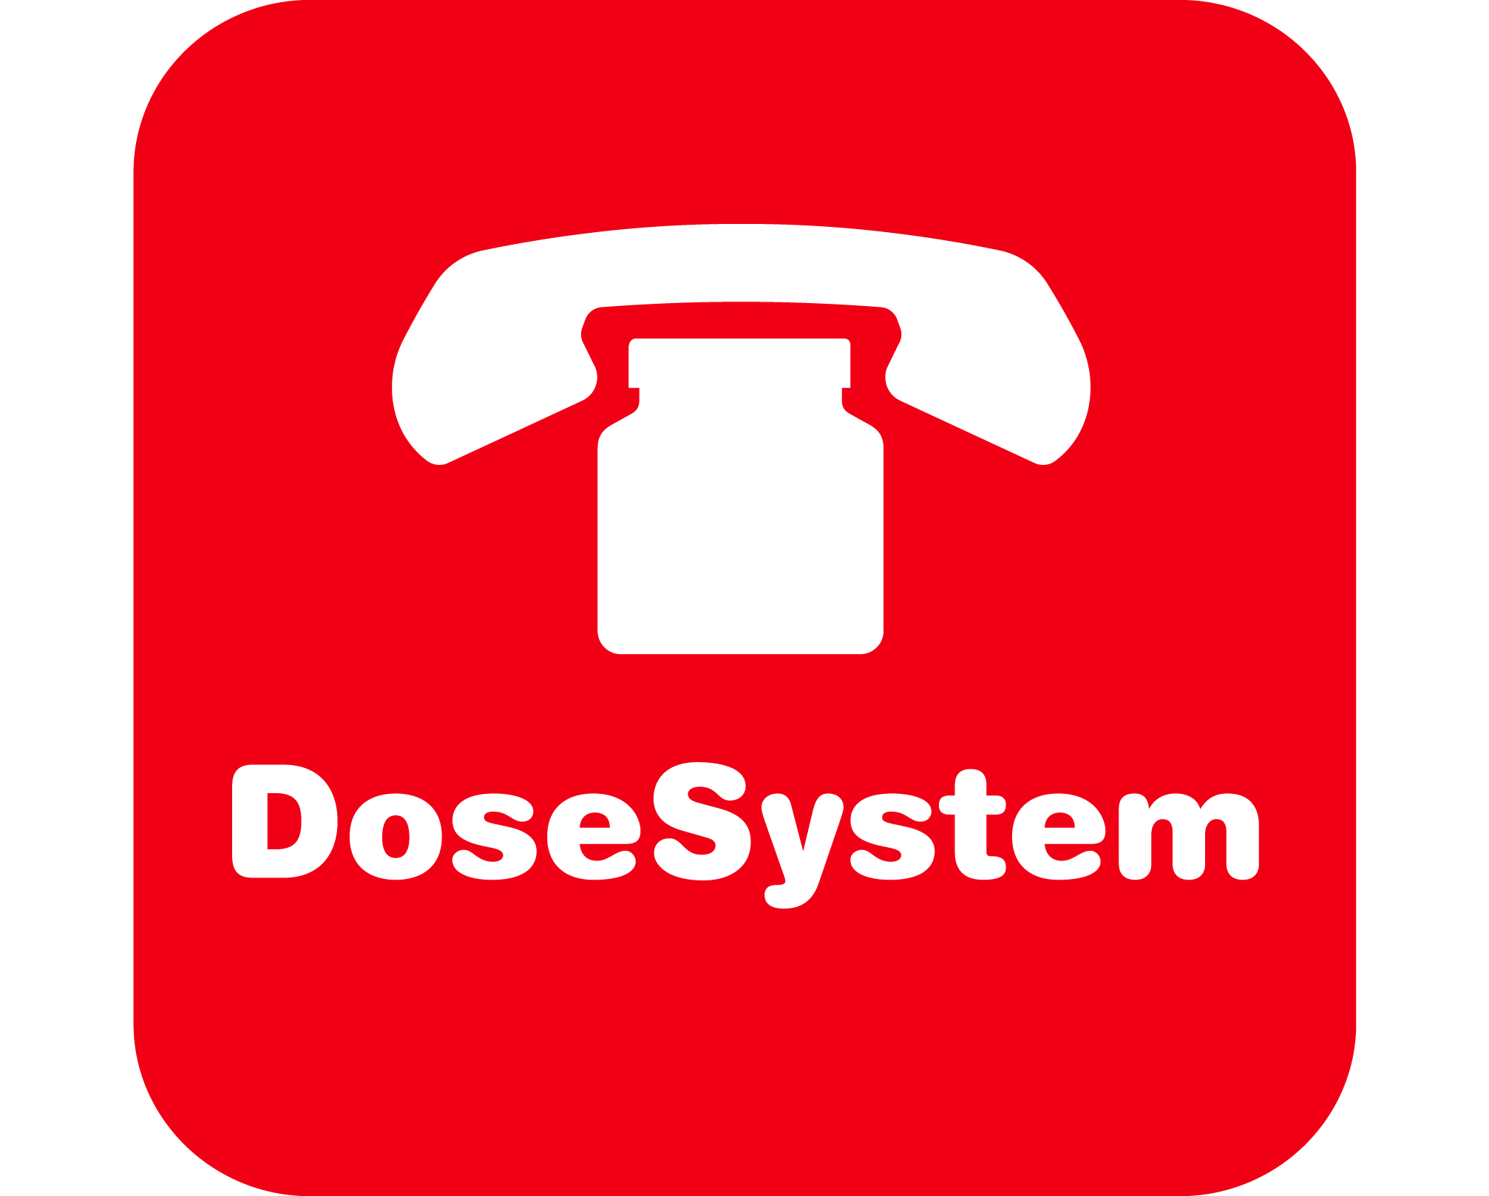









Projektpartnere
Medicin til tiden
Partner-virksomheder
APOTEKET
Projektledelse
Kommuner
Videns-leverandør

Slide 8

Baggrund for projektet
Potentialet ikke fuldt udnyttet
Høj kompleksitet
UTH
Tidskrævende/ ressourcetung
Ressource mangel
Ingen har opnået storskala implementering
Mange pilotprojekter med teknologier til medicinadministration og dispensering
Få teknologier i drift - Stort og ressource- krævende setup i den enkelte kommune, til at håndtere dispensere
One size dosn’t fit all
Ingen borgere egnet til løsningen
Mange aktører i opgaveløsningen

Slide 9
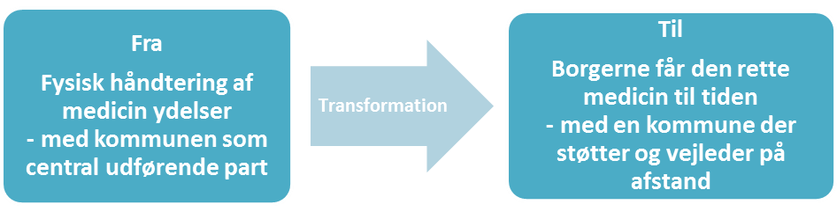
Transformationen når vi skal bruge teknologi
Implementeringen af teknologier, er dyb og omfattende og kræver forandringen af måden kommunen levere tjenesteydelsen

Slide 10
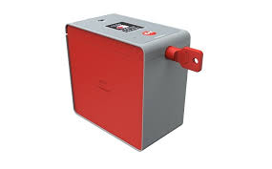
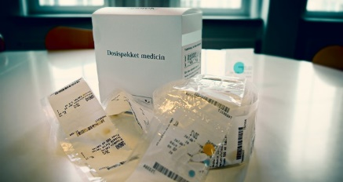
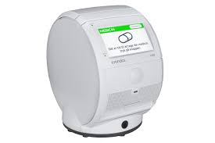




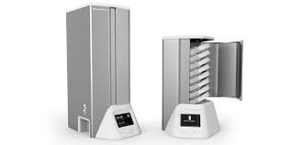
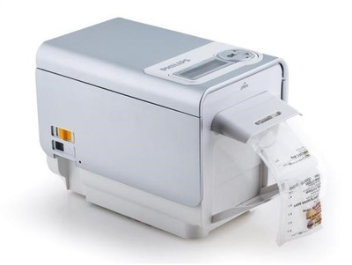


Medicinhåndtering – mange indsatser
Mange muligheder og ny teknologi udfordrer organisationen og kræver ændring af arbejdsgange og øger behovet for kompetenceløft og kulturændring
Mange muligheder kræver struktureret metode til udredning af borgere ift. om borgerne vil have gavn af teknologi eller bør have ordinær hjælp til medicin.
Notes:
Trinmodel

Slide 11
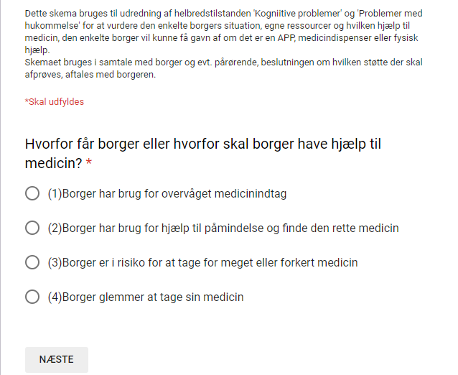
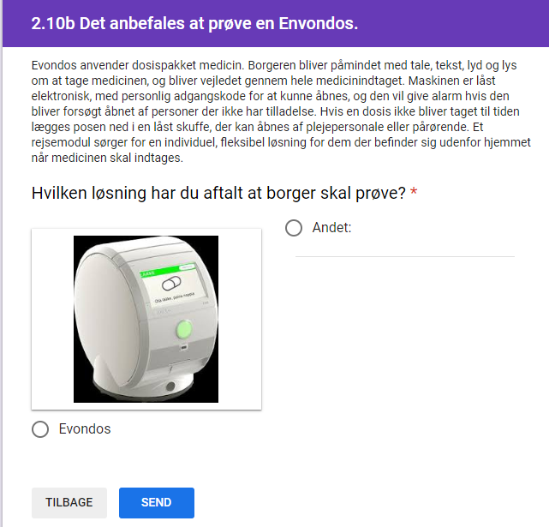
Medicin til tiden
Servicepakke - 1
Redskab til struktureret screening og udredning af borgerens egne ressourcer og behov

Slide 12
Struktureret udredning af borger
”Godt, at der er nogle rammer, så alle gør det samme. Hvis man får udviklet det godt, så er det meningsfuldt”.
Én fælles struktur på udredning
Godt første bud – men spørgsmålene skal komme i anden rækkefølge og flere
”Der er flere ting til afklaring end spørgsmålet i skemaet. Mange andre parametre”.

Slide 13
Kommunale gevinster
Øge borgernes frihed og livskvalitet
Styrke kvaliteten omkring medicinydelser
Frigøre sundhedsfaglige ressourcer til sundhedsfagligt arbejde og afhjælpe rekrutteringsudfordringer
Udbrede differentieret løsninger – også til andre end sundhed- og ældreområdet
Fælles optimeret leverancekæde
Notes:
Uth
Frigøre sundhedsfaglige ressourcer – vi mangler hænder – og skal kunne planlægge og arbejde andre
Optimeret leverancekæde- alarmer og opsætning og nedtagning – hvis Struer selv skal bygge op så kan vi ikke løse alle opgaver selv

Slide 14
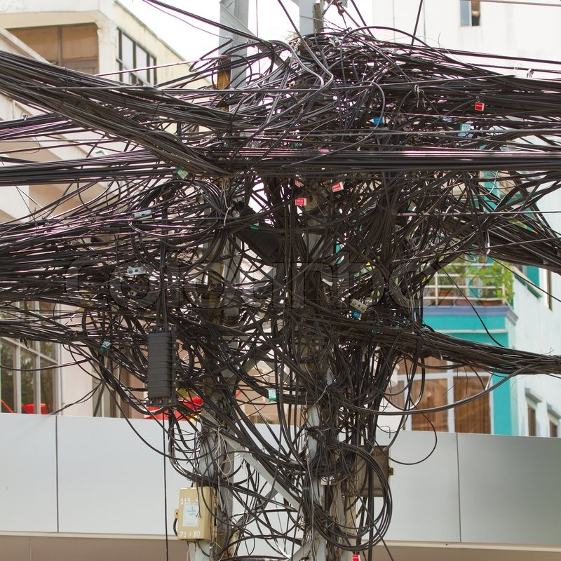

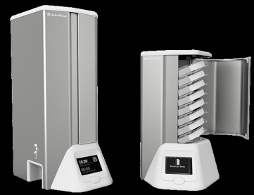
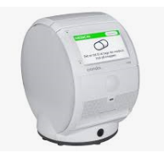
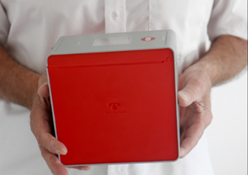
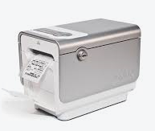
35 apoteker
(i 3 kæder)
850 Praktiserende læger
4 leverandører af medicindispensere
Fælles Service Center
Lager, Klargøring, Opsætning, Nedtagning & Support
Oplæring
Alarm
Opfyldning

Slide 15
Hvorfor er projektet interessant?
Virksomhederne
Udredningsskema – der understøtter personalet i hvilken løsning borger skal afprøve – med afsæt i borgers egne ressourcer og behov
Inklusionstilgang – Hvis borger fagligt er vurderet egnet/måske egnet til teknologi – så afprøves det
Fælles implementeringstilgang på tværs af kommunerne
Helhedsorienteret leverancekæde som understøtter brug af teknologier til egen mestring
Notes:
Udredningsskema: Og vigtigst er vel at der udvikles overordnede retningslinjer for hvorfor og hvordan teknologierne skal anvendes.
Inklusionstilgang – Hvis borger fagligt er vurderet egnet/måske egnet til teknologi – så afprøves det. Samt Den rehabiliterende tanke, hvor borger måske kan anvende det i 3 måneder og så er der jo alligevel vundet lidt.
Fælles implementeringstilgang på tværs af kommunerne: Samle beslutningstagerne og undgå at hver kommune skal afsætte ressources til at agere projektleder.
Helhedsorienteret leverancekæde som understøtter brug af teknologier til egen mestring: Alle medarbejdere vil indirekte blive holdt opdateret med eventuelet nye teknologierne når man anvender beslutningstræet. Dermed er hver enkelt kommune fri for at skulle undersøge markedet løbende.

Slide 16
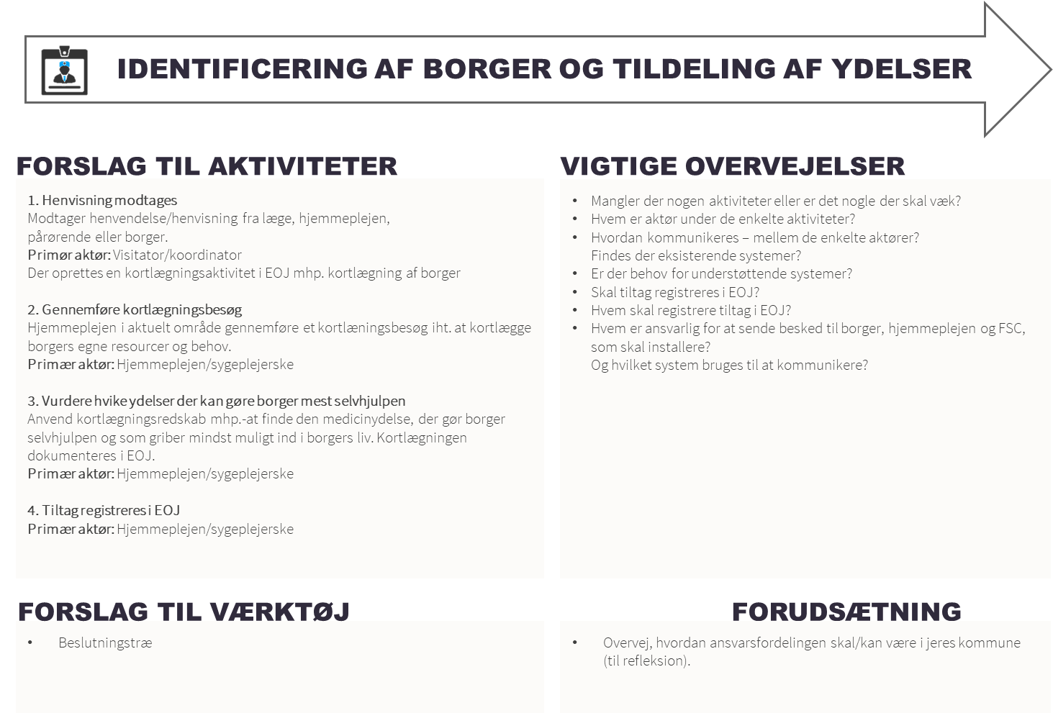
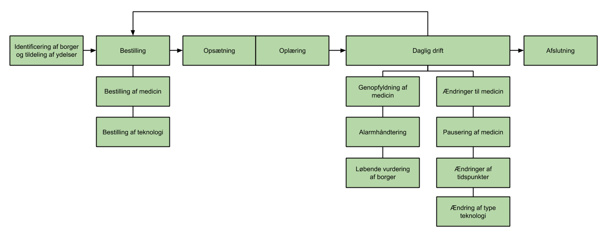
Medicin til tiden
Servicepakke - 2
Leverancekæde
- Hvem løser opgaverne?
- Hvordan løses opgaverne?

Slide 17
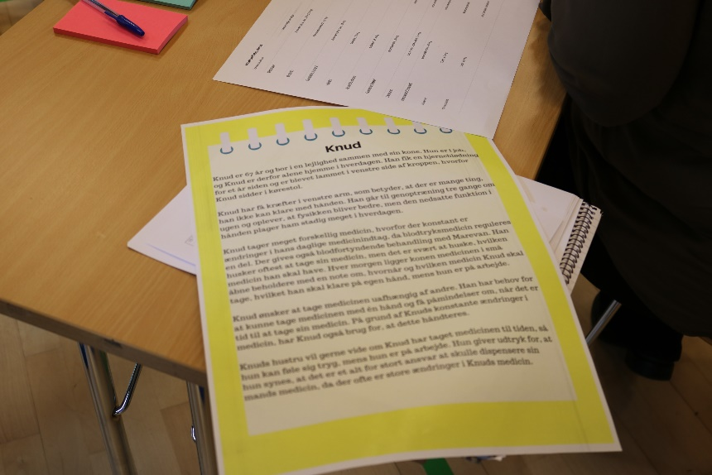
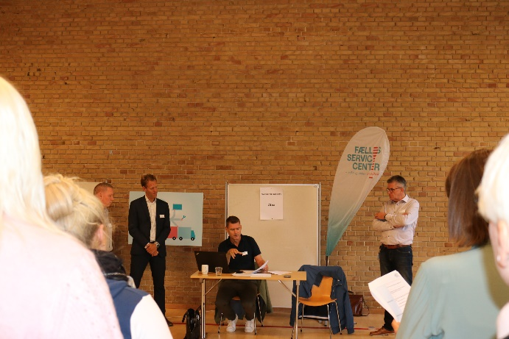
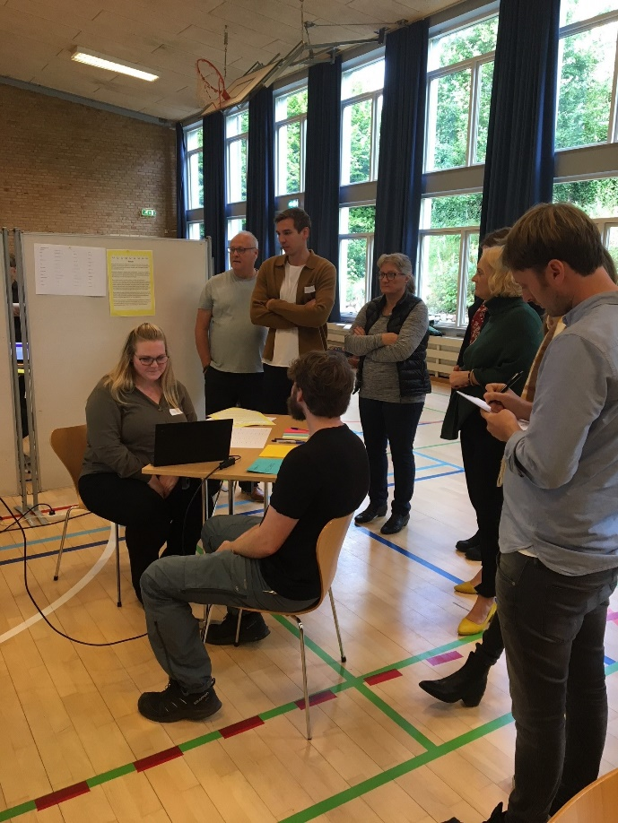
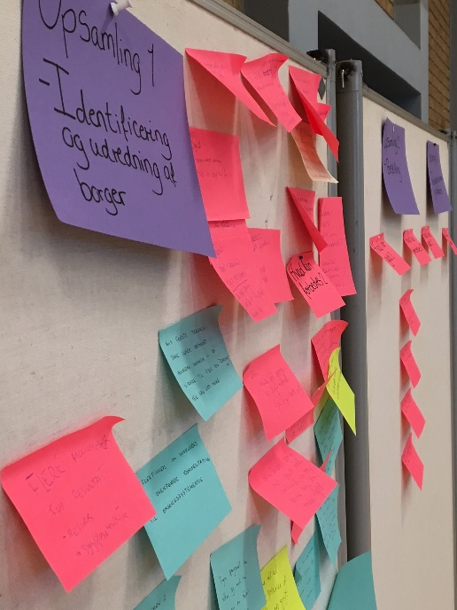
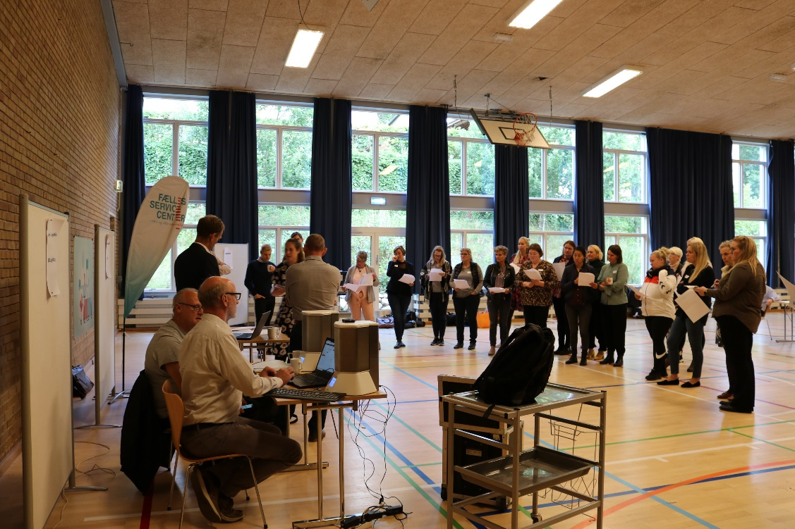
Simulationsdag
50 deltagere
Teste redskab til udredning af borger
Teste leverancekæden – hvem gør hvad
Notes:
Hvor meget komplicere vi – og hvad skal der til for at nedbringe kompleksiteten

Slide 18
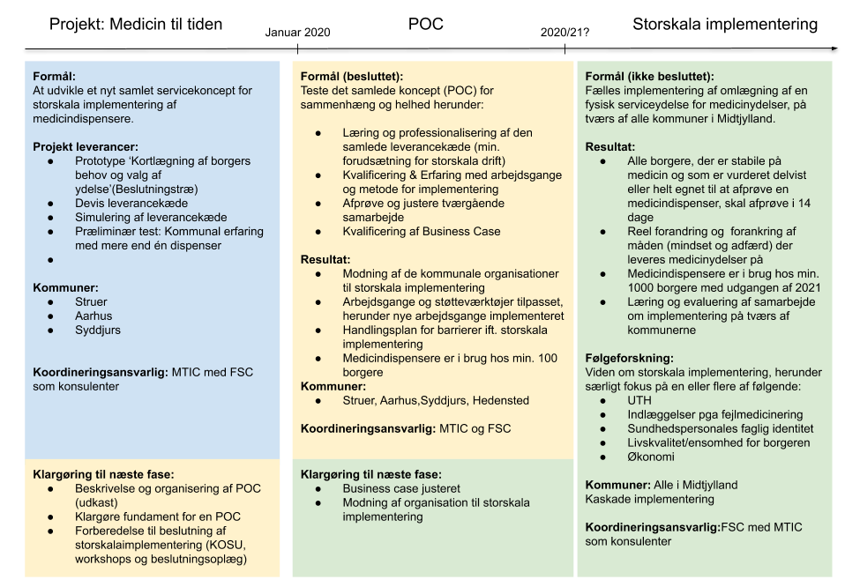
Next Step

Slide 19
POC
Den samlede leverancekæde er endnu ikke tilstrækkelig sammenhængende til storskalaimplementering
Modning af de kommunale organisationer til storskalaimplementering
  Praktisk afprøvning af udredningsredskab
  Praktisk erfaring og justering af arbejdsgange og metode for implementering
  Praktisk erfaring med pårørendes ansvar ift. medicinadministration
Kvalificering af businesscase

Slide 20
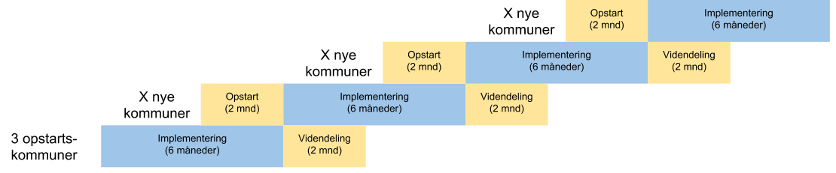
Forslag til implementering på tværs af kommuner
Overordnede styregruppe Sundheds- og Ældrechefforum
Kaskademodel med forpligtelse om overlevering
Implementerende kommuner overleverer viden til nye kommuner
Sekretariat bistår implementering
  Består af en Implementeringsleder, deltidsmedarbejder og 1-2 sekretariatsmedlemmer fra igangværende kommuner

Slide 21

Tak for opmærksomheden
Kontaktinformation
MTIC: Majbritt Aagaard – ma@mtic.dk
FSC: Per Bo Andersen – perand@rm.dk
MTIC er finansieret af Foreningen MTIC samt midler fra
Region Midtjylland og EU’s strukturfonde.
Foreningen MedTech Innovation Consortium (MTIC) er dannet af Aarhus Universitet, VIA University College, Region Midtjylland, samt de 16 kommuner: Aarhus, Favrskov, Herning, Holstebro, Horsens, Ikast-Brande, Lemvig, Norddjurs, Odder, Ringkøbing-Skjern, Samsø, Silkeborg, Skanderborg, Struer, Syddjurs og Viborg.

Slide 22
Viborg Kommune
Medicinrehabilitering

Slide 23
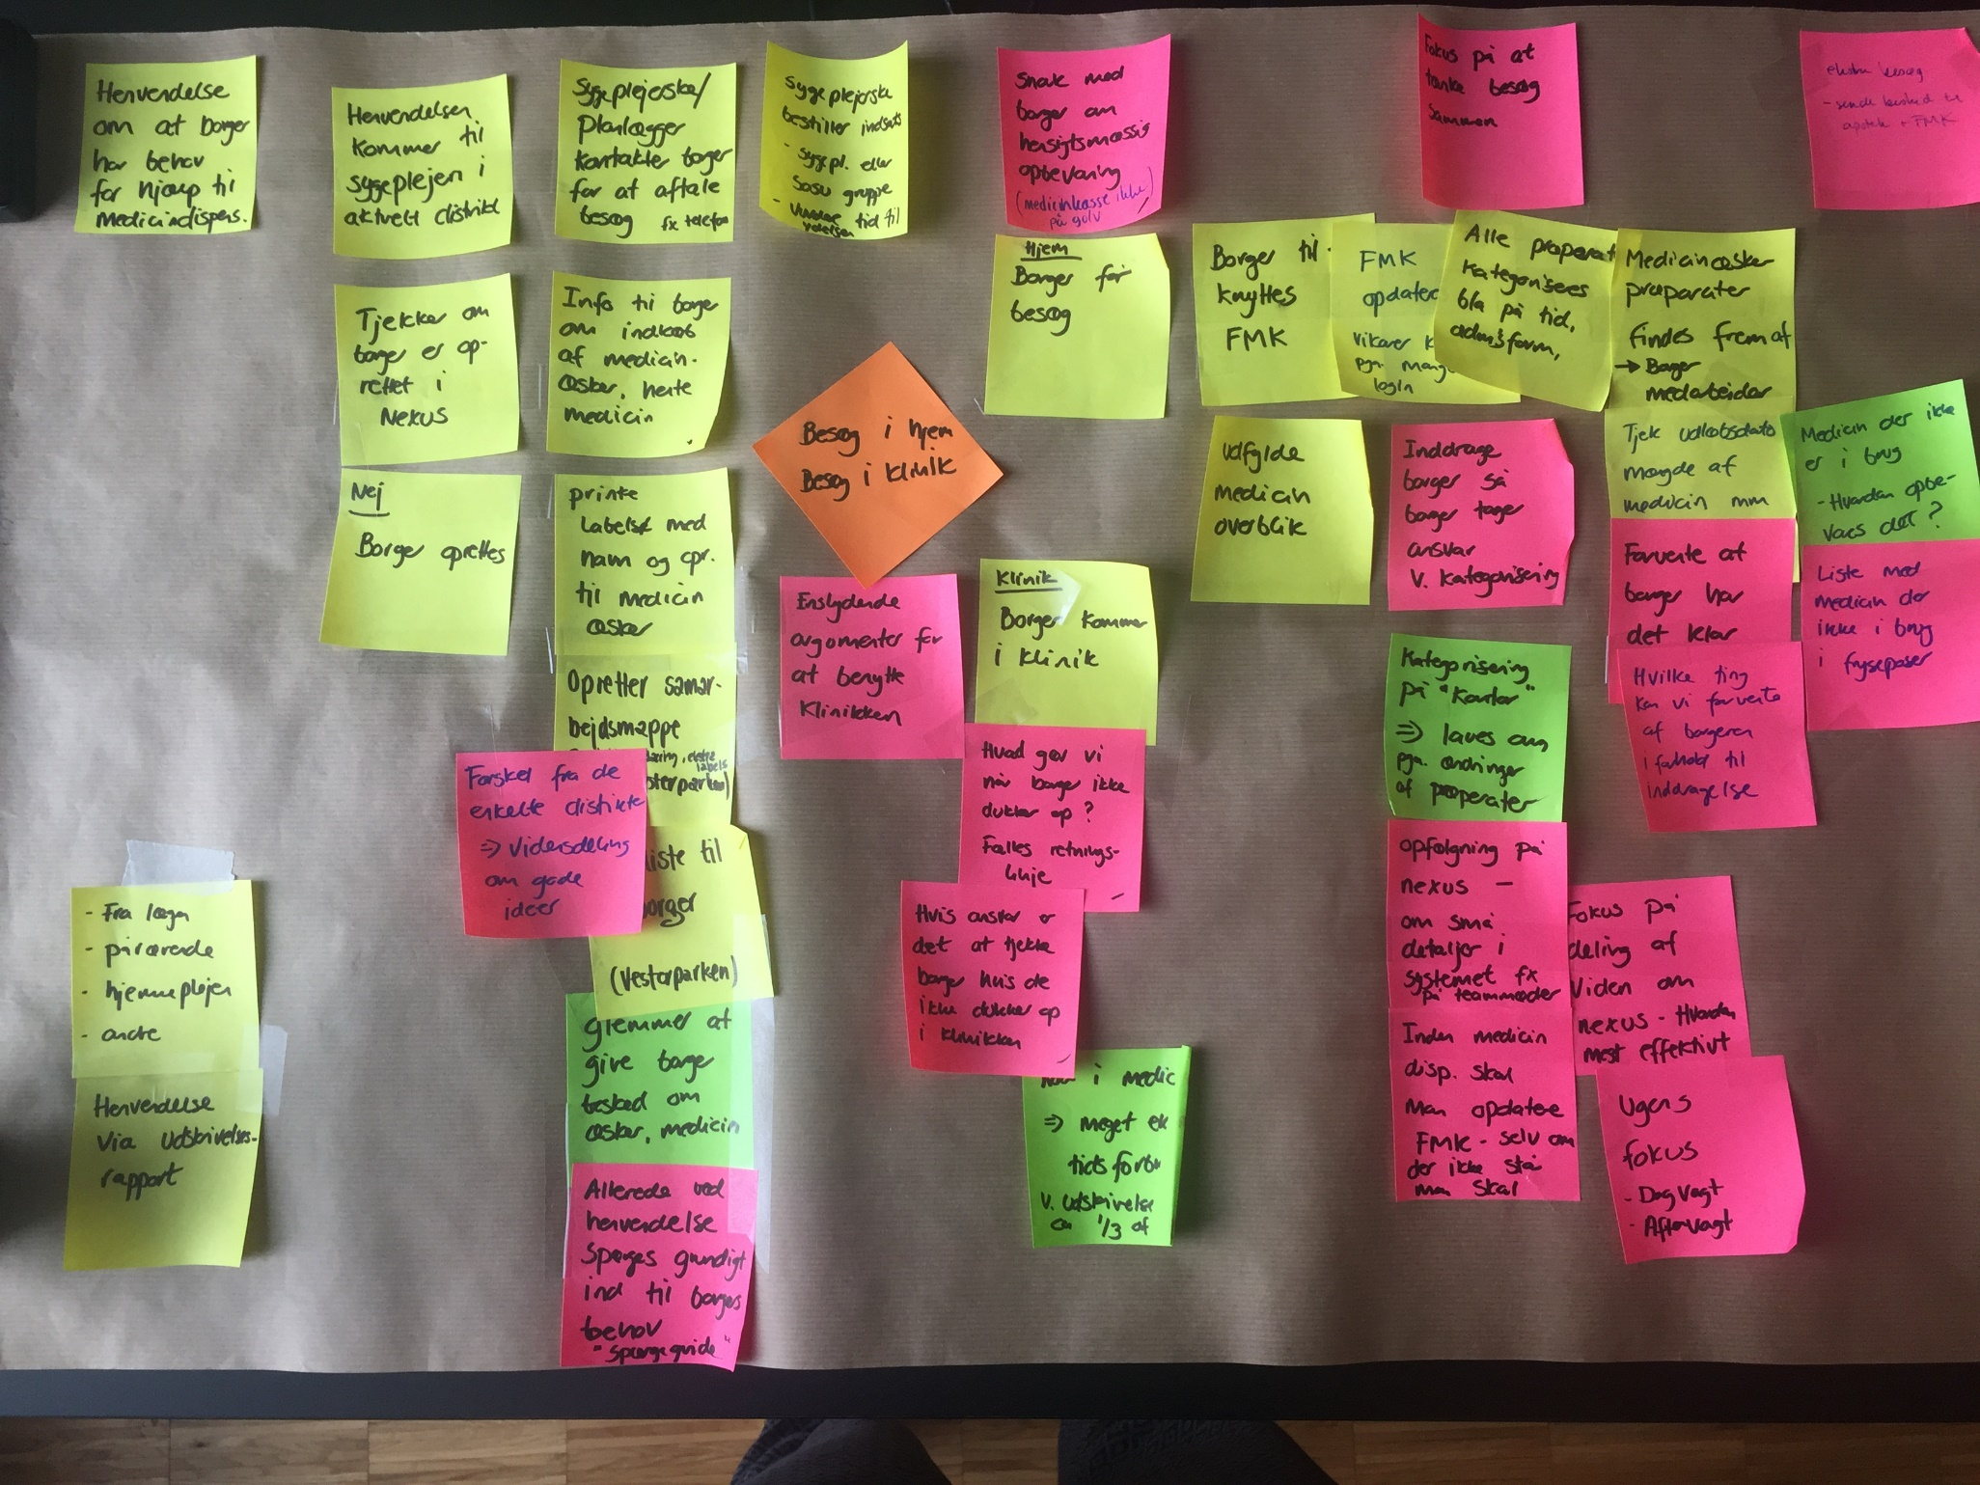
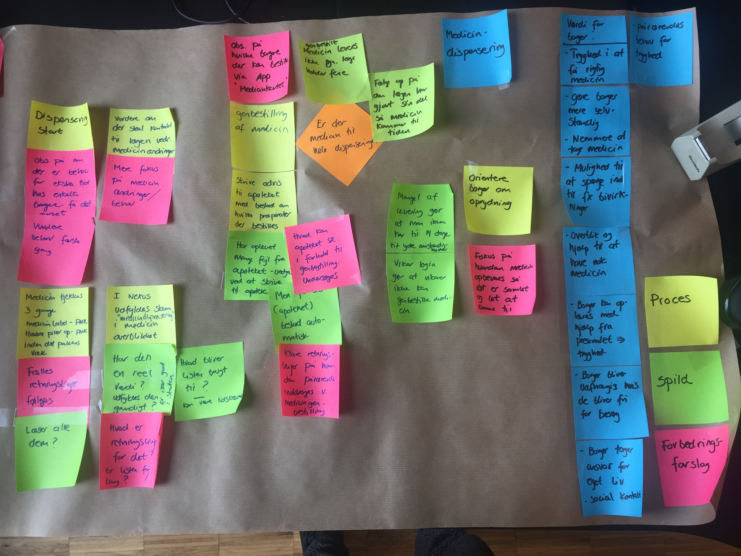
LEAN medicinhåndtering
Notes:
LEAN processen. – projektbeskrivelse med TEK mål
Gruppen bestod af medarbejdere fra forskellige distrikter og forskellige roller. Leder, sygeplejerske og ssa. Det har været et proces hvor vi har fundet ud af hvor forskellig vi gør, og at vi har forskellige fokus i de forskellige distrikter.

Slide 24
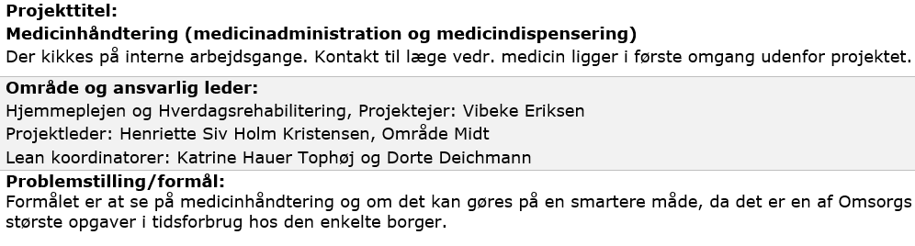
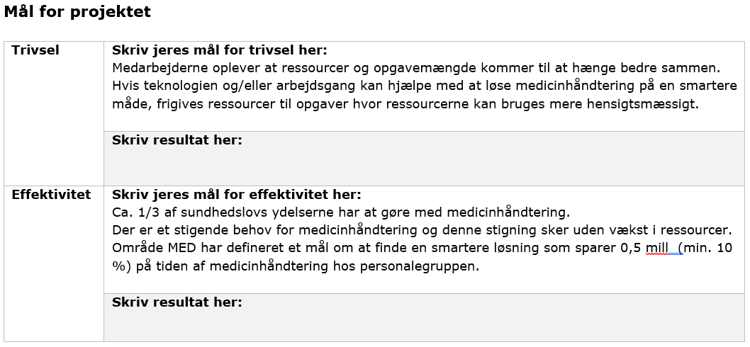
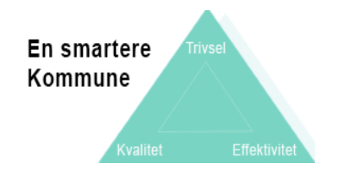
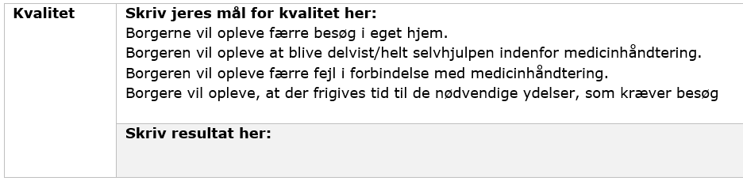
Lean medicinhåndtering
Notes:
Lean egner sig til arbejdsgange som man gør mange gange.
Starter med at lave en projektbeskrivelse, så man bliver klar på opgavens omfang.
Her beskrives de tre TEK-mål.
Når vi laver Lean projekter har vi fokus på alle tre TEK mål.

Slide 25
Principperne for LEAN
Forstå hvad der skaber værdi for kunden
1
Kortlæg værdistrømmen og fjern de ikke-værdiskabende aktiviteter
2
Skab jævnt flow af værdiskabende aktiviteter
3
Styring efter træk
4
Stræb efter den perfekte proces gennem løbende forbedringer
5
Notes:
De 5 lean principper.
Efter kortlægningen kikker man på hvilke løsningsforslag, der skal til for at fjerne spild og forhindringer.
Hvor kan der indbygges træk, så borgeren selv kan gøre noget, når det passer ind for dem? Rehabiliterende tankegang

Slide 26

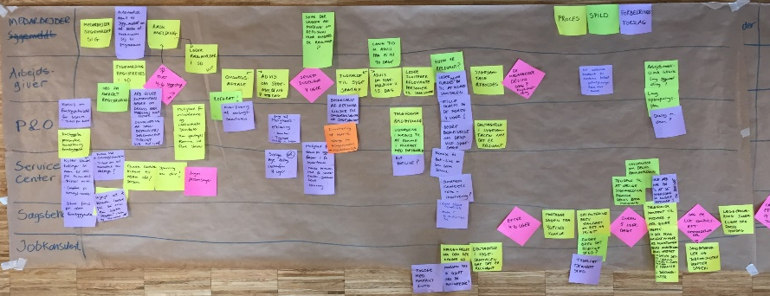

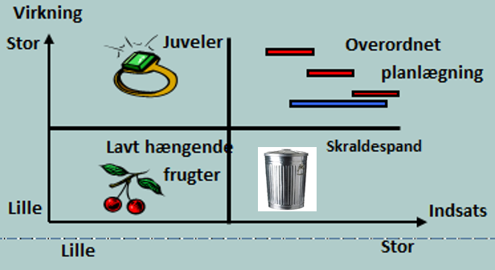
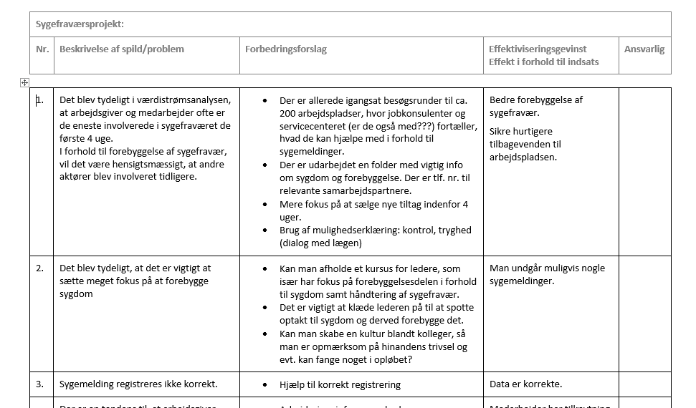
Værdistrømsanalysens forløb
1. Sæt viden sammen 2. Kortlæg flow
3. Prioriter forslag 4. Lav handleplan
Notes:
Vi har fundet ud af hvor mange opgaver der hører med i medicinadm. Det er meget tidskrævende.
Repræsentanter: det har givet en god videndeling, at der har været repræsentanter fra forskellige distrikter. Vi gør faktisk tingene forskelligt.
43 forbedringsforslag – prioritering værdi vs. Indsats

Slide 27
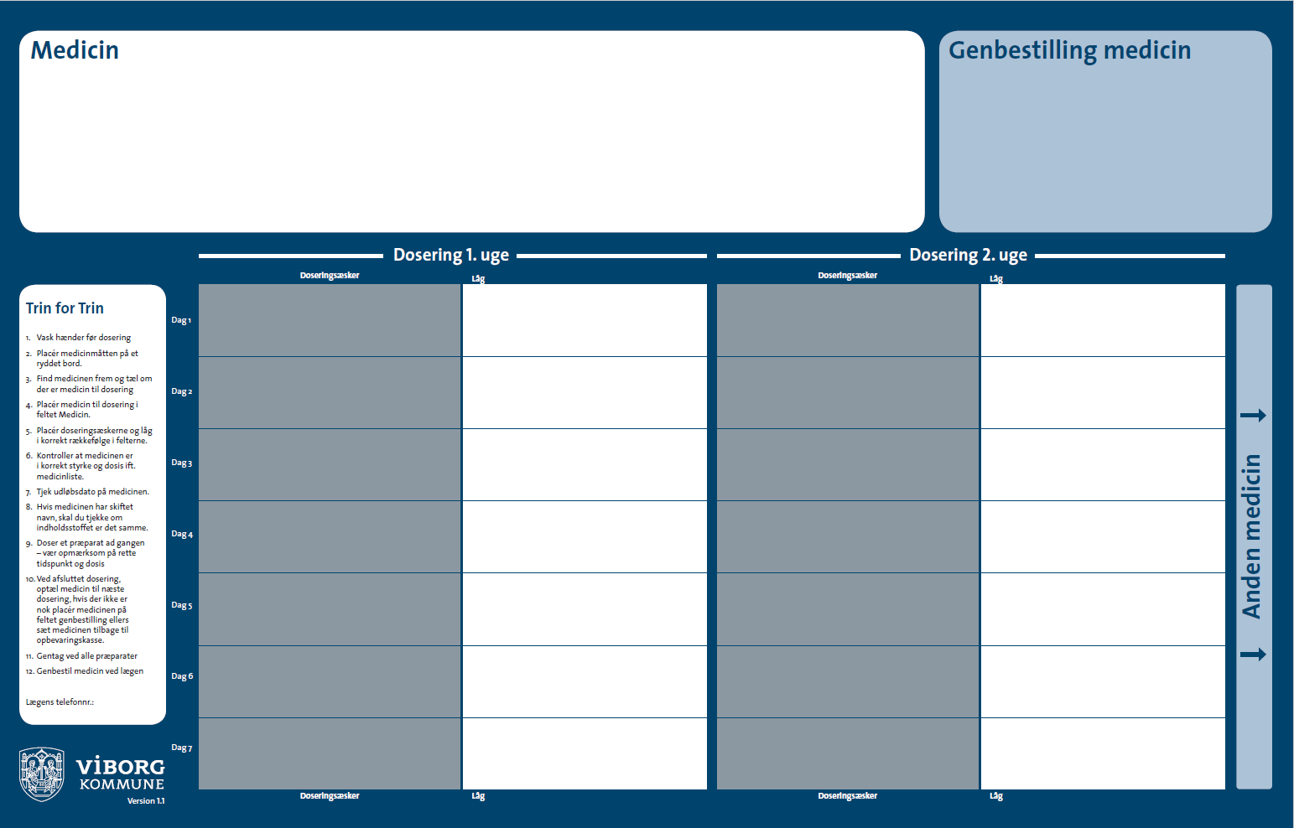
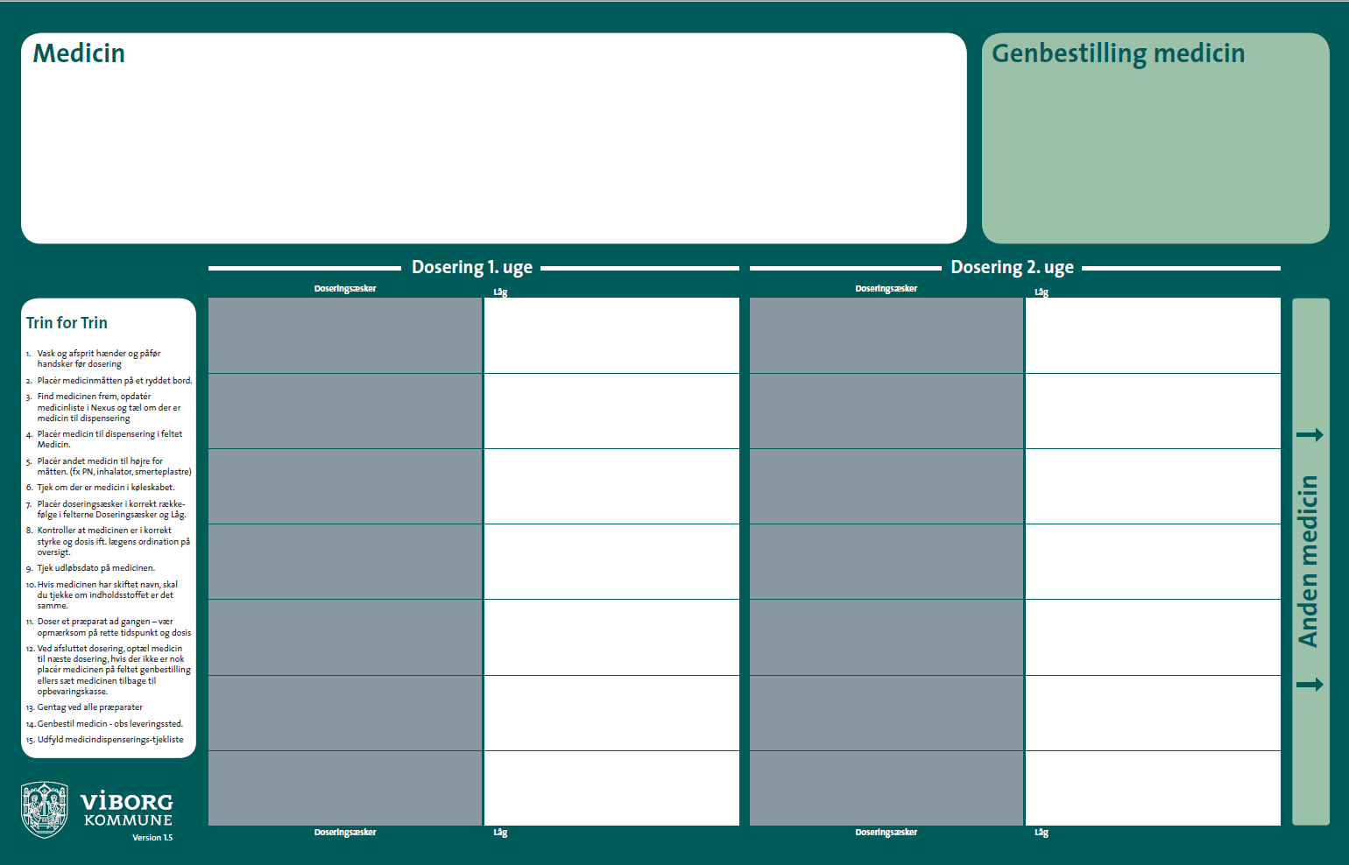
Medicinmåtten

Slide 28

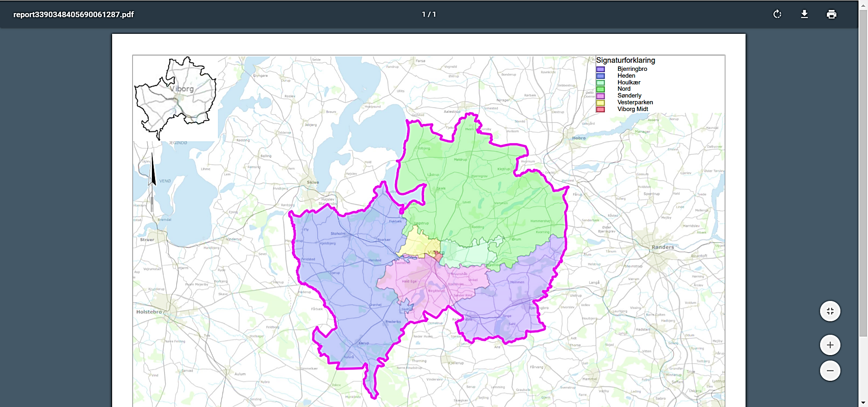

Medicinmåtten
Baggrund
UTH
risikolægemidler
struktur
Afprøvning i distrikt Midt
– 5 versioner.
Først medarbejderne
Medinddrage borgeren
DISTRIKTER HJEMMEPLEJEN
MIDT

Slide 29



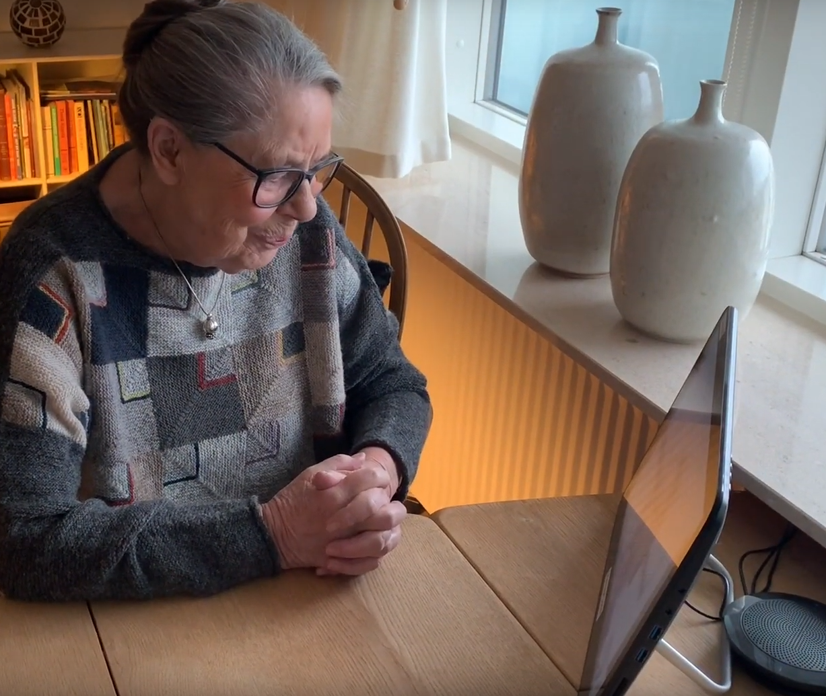


Virtuel medicinadministration
OM UGEN
BORGERE
93
BESØG
650
TID
2:45 min/besøg
Notes:
Screening af borgere. Opstartsliste. Men det kræver også opfølgning. Det er ikke kun i opstart, men kontinuert i forløbet skal der overvejes om der kan bruges skærm. Man kan kombinere teknologierne.
Kvaliteten skal være den samme.
Husk at tænde lyset. Hvad ville du have gjort, hvis du var i hjemmet?
Klare aftaler med borgeren. Der er de samme spilleregler som ellers.
Bruges til mange forskellige borgere, især KOL og terminale borgere (ofte pårørende som bruger det) også som sparring imellem medarbejdere.
Vigtig at vi er tro til det som er aftalt at når det er virtuel sygepleje så er det det vi gør og ikke går ind til borgeren fordi vi lige var ved naboen. Det er nogle borgere der har ringet til lederen om ikke de ville sørge for at lære personalet op i brug af skærm da de synes det er irriterende at få besøg når det ikke var aftalen.

Slide 30

DoseCan
DISTRIKTER HJEMMEPLEJEN
VESTERPARKEN
HEDEN
Notes:
Nu har vi i vesterparken 5 borgere på dosecan
Startet i det små, vi startede med at brainstorme hvilke borgere der evt. kunne være kandidater for at komme i gang.
Der følger altid 14 dagers oplæring med en dosecan, så vi kan se hvordan borgeren reagerer ved en alarm. Hvor vi gradvist kobler os selv fra.
1 borger får nu hjælp fra dosecan og viewcare hvor vi tidligere kom flere gange daglig. Og nu kun 1 fysisk besøg om ugen. Det fungerer rigtig godt.

Slide 31
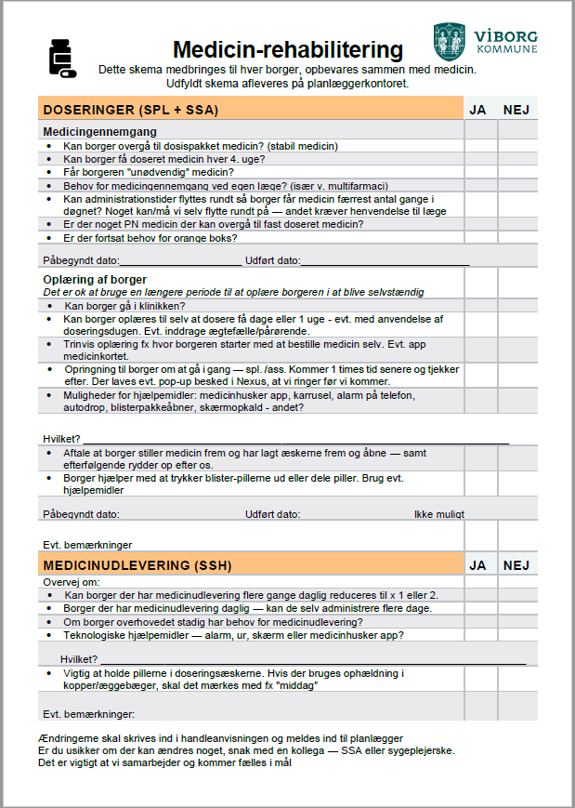
Medicintjekliste
Notes:
Skemaet er inspireret af Brønderslev kommune, som delte sine erfaringer på MTIC medicinerfa møde. I starten var det flere sygeplejersker og SSA der sagde at det var ikke nødvendig med et skema fordi de gjorde det hele i forvejen. De havde fuldstændig styr på det. Der var fokus på, at det er et hjælpemiddel, så alle husker alt det som skal gennemgåes/tænkes på i forhold til medicindispensering og udlevering og uanset hvor meget erfaring man har. Der skal helst ikke være forskel på hvilken sygeplejerske eller SSA der kommer hjemmet.
Efter vi havde haft denne snak, så havde en af de som var mest i mod det fra start hun kom dagen efter med 3 udfyldte sedler med flere ting som skulle ændre/forbedres/afsluttes eller overgå til velfærdsteknokologi. Vi har hurtig kunne se og ikke mindst medarbejderne har kunne se at vi går og gør alt for meget af det som vi plejer. Vi er ikke altid gode nok til at stoppe op og reflektere. Der er mange ting man skal huske. Og derfor er det også godt med lidt hjælp.

Slide 32
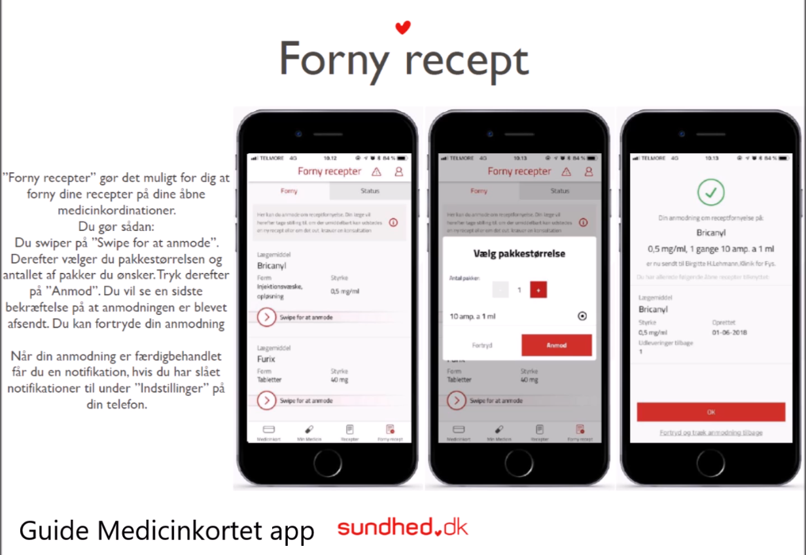
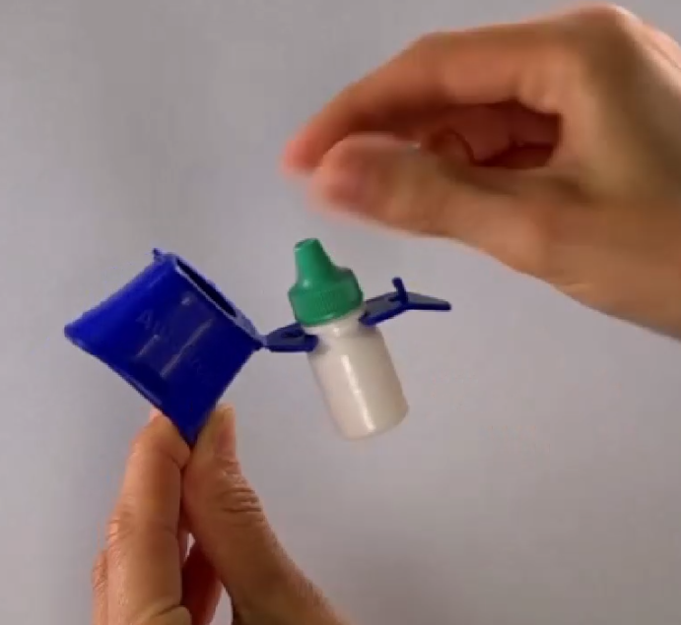
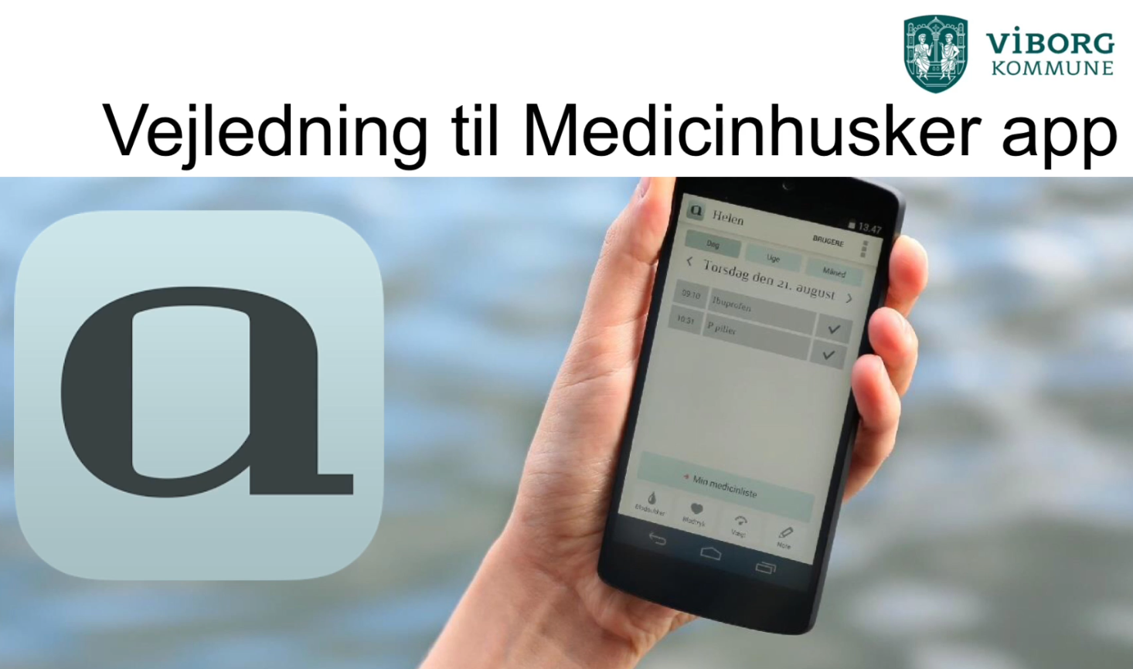
Autodrop, apps, medicinkortet app
Vejledning autodrop
Notes:
Vi har kig på forskellige områder, hvor vi gerne vil have spredt viden ud til medarbejderne. Disse småhjælpemidler som autodrop og apps har fået sin egen tjekboks på medicinrehabiliteringslisten. Vi har været ved at lave små instruktionsvideoer. Vi overvejer muligheden for at få lagt vejledningsvideoerne ind i vores database VAR hvor alle vores retningslinjer ligger.

Slide 33
De næste skridt
– fremtid med medicinrehabilitering i Viborg Kommune
Prøvehandlinger skal udbredes
Fokus på medarbejderkompetencer - arbejdsmetoder
Medarbejderkompetencer
Kunne forstå velfærdsteknologi
Styrke nysgerrighed i forhold til teknologi
Rehabilitering af borgere – større medinddragelse i egen medicin
Nysgerrige på andres erfaringer
Logistik/service omkring teknologier

Slide 34
Spørgsmål?
Tak for opmærksomheden

Slide 35

Jeres udbytte i dag

Slide 36
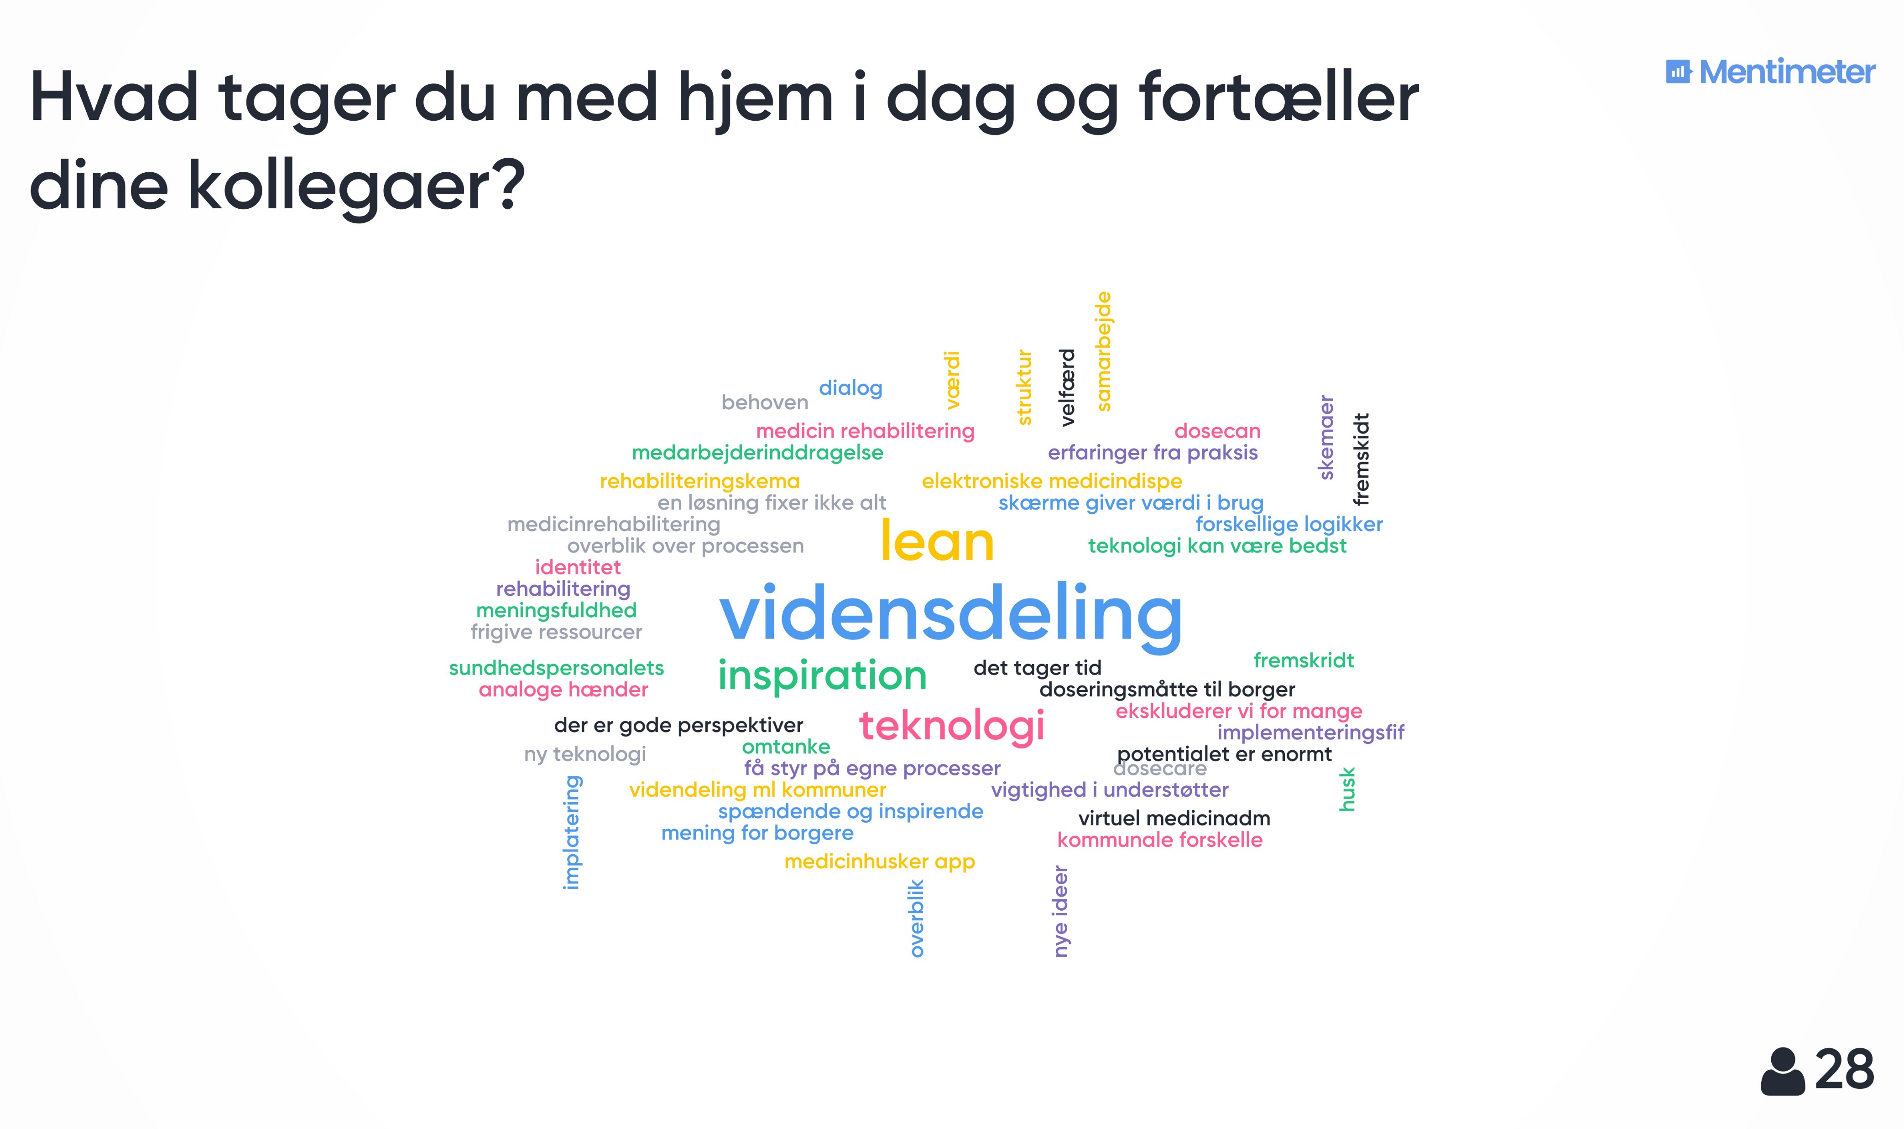

Slide 37
Tak for i dag

